Slide 1


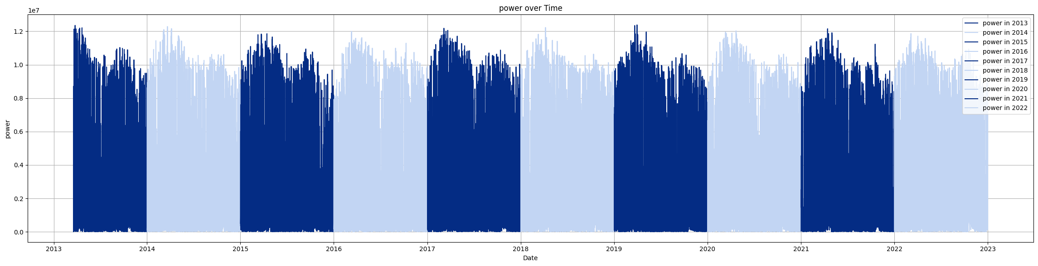
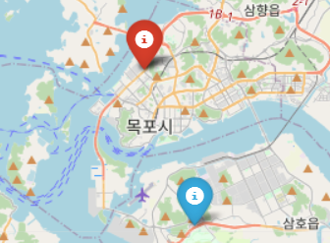
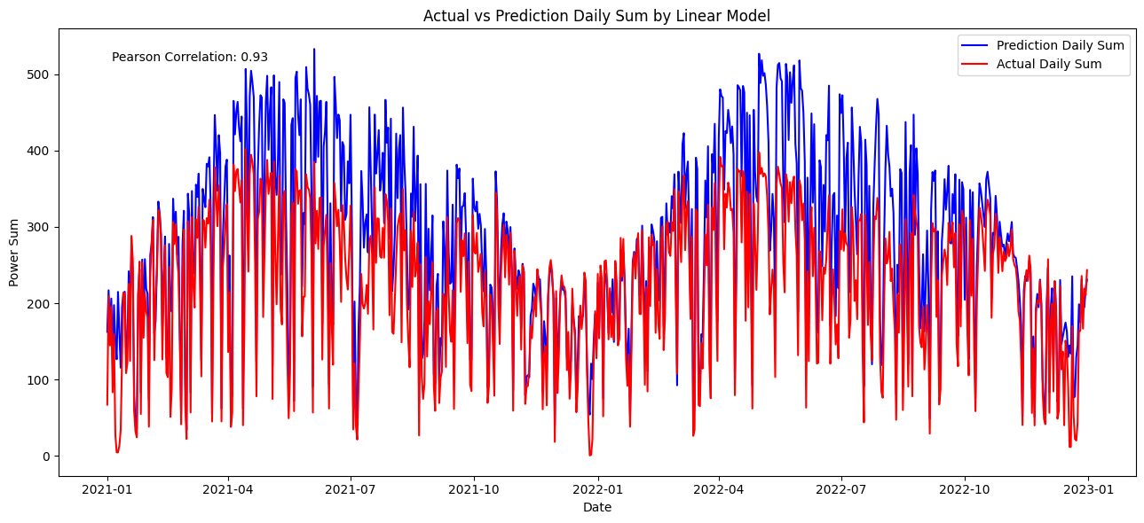
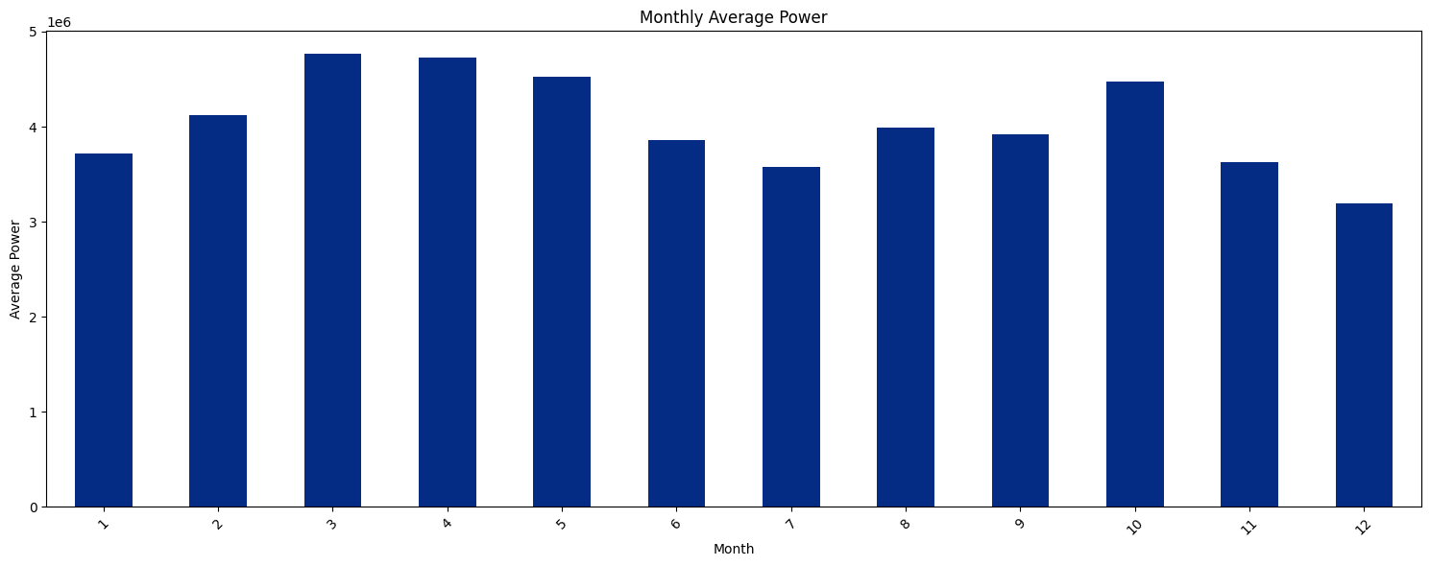
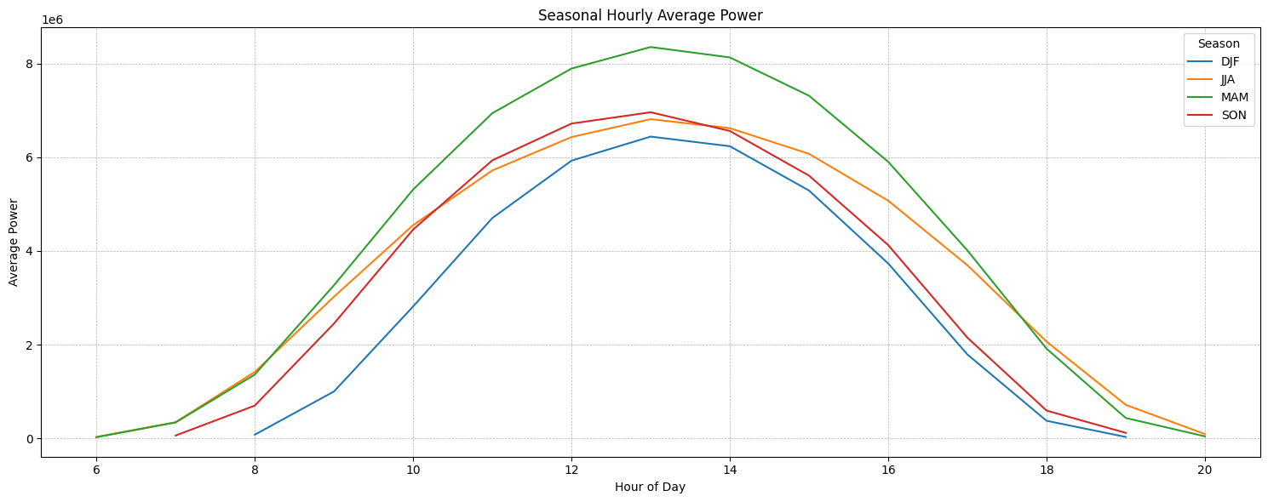
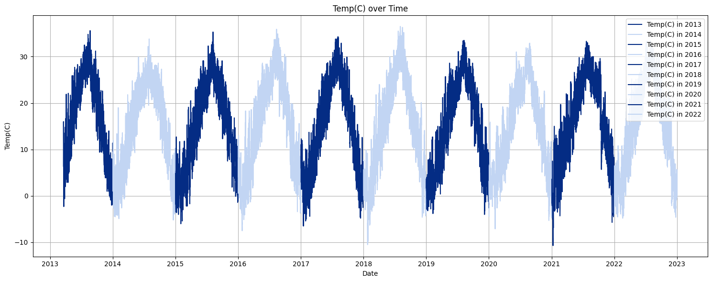
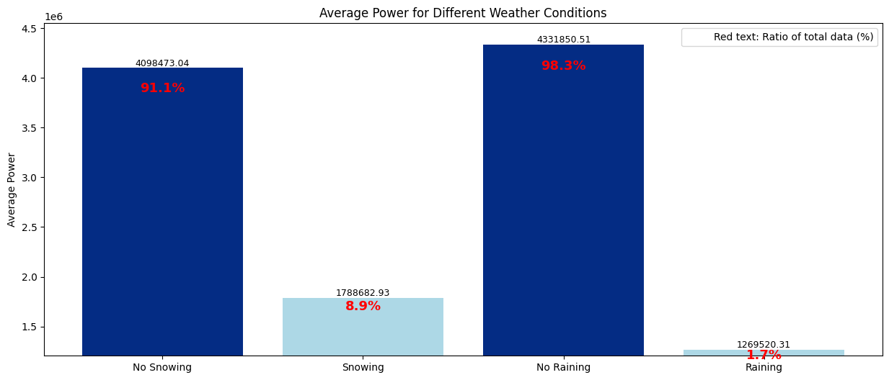
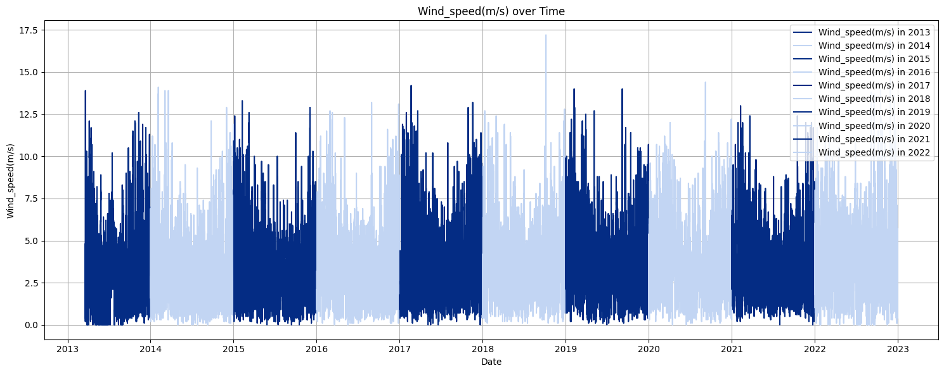
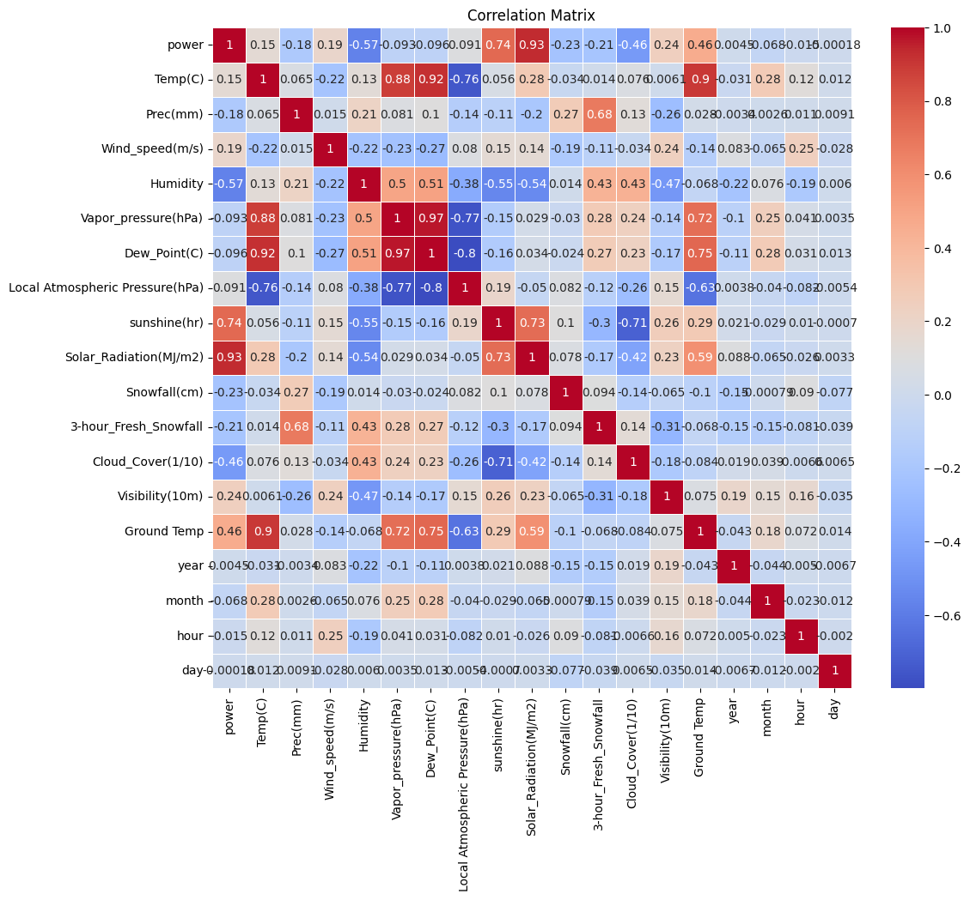
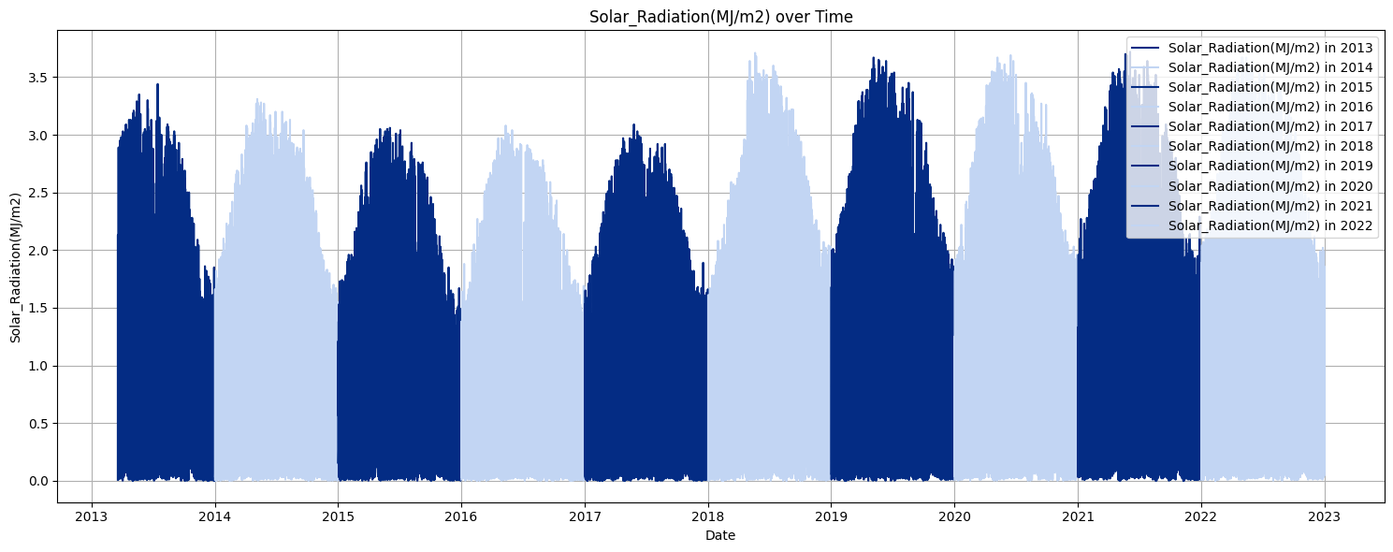
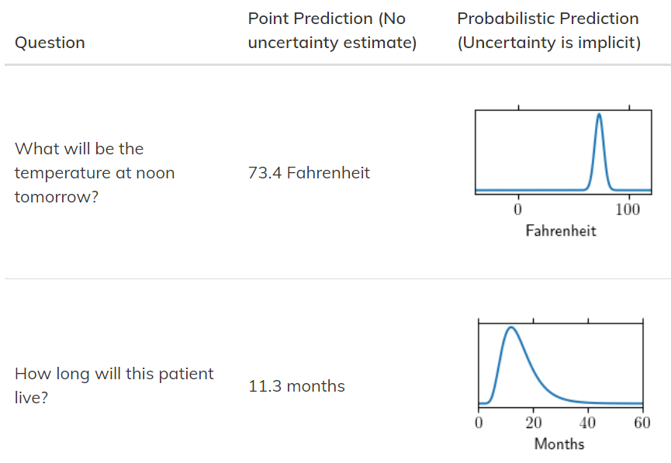
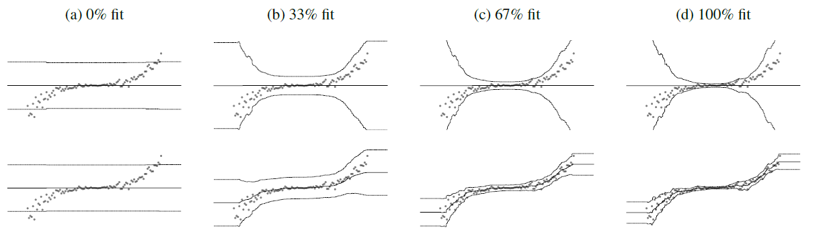
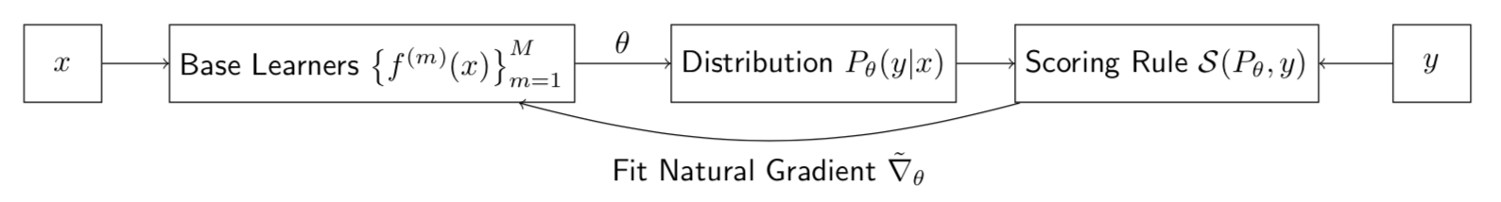


머신러닝을 이용한 태양광 발전량 예측: 영암 F1 태양광 발전소
김예림¹, 손석우 ¹
¹서울대학교 자연과학대학 지구환경과학부
연구 배경 및 목적
기존 선형모델과 비교
논문 () 를 참고하여 선형모델 수식
$$E_{PV}=I×η_{LPV}×η_{PV}×PR$$
$$η_{PV}=η_{panel}×(1+γ×(T_{panel}−T_{STC}))$$
$$T_{panel}=c_{1}+c_{2}×T_{abt}+c_{3}×I+c_{4}×V$$
데이터 소개
I : global radiation at the titled surface(W/m2)
abt = ambient temp
v= wind speed
Epv = solar pv radiation(W/m2)
Lamda_LPV = 0.47 land-use factor or packing factor
PR = 0.85 Performance ratio expressing the difference between performace under standard test conditions and the actual output of the system due to losses from sub-optimal angles, as well as cable and inverter losses
gamma = -0.005, T_stc = 25, c1 = 4.3, c2 = 0.943, c3=0.028, c4=-1.528
1) 발전소 자료
지점: 전라남도 영암군 삼호읍 에프원로 2 영암 F1 태양광 발전소 (34.74N, 126.41E)
용량: 13.296 MW(메가와트)
기간: 2013.03.19 - 2022.12.31 (총 10년), hourly
사용한 변수: 기온, 풍속, 일사량
관측소
발전소
그림 1. 발전소 자료 기간(2013-2022)동안의 시간별 발전량 변화율
그림 2. 발전소와 관측소 위치 표시
RMSE: 7.2470
그림 3. 관측소 자료 기간(2013-2022)동안의 시간별 온도 변화율
2) 관측소 자료
지점: 전라남도 목포시 연산동 726-3번지 목포기상대 (34.81N, 126.38E)
용량: 13.296 MW(메가와트)
기간: 2013.03.19 - 2022.12.31 (총 10년), hourly
변수: 기온(°C), 강수량(mm), 풍속(m/s), 습도(%), 증기압(hPa), 이슬점온도(°C), 현지기압(hPa), 일조(hr), 일사(MJ/m2), 적설(cm), 3시간신적설(cm), 전운량(10분위), 시정(10m), 지면온도(°C)
그림 6,7. 관측소 자료 기간(2013-2022)동안의 시간별 강수, 적설량 변화율
그림 8. 전체 자료 기간(2013-2022)동안의
히트맵을 이용한 변수간 상관계수
그림 3. 관측소 자료 기간(2013-2022)동안의 시간별 온도 변화율
그림 4. 관측소 자료 기간(2013-2022)동안의 시간별 풍속 변화율
그림 5. 관측소 자료 기간(2013-2022)동안의 시간별 일사 변화율
수치 실험
3) 데이터 분석 결과
강수, 적설 일수가 전체 데이터의 약 10%가 채 되지 않음.
‘Temp(℃)’변수와 상관계수가 높은 이슬점온도(°C), 현지기압(hPa), 지면온도(°C)를 제외하고, 타겟값인 ‘power’와 상관계수가 거의 없는3시간신적설(cm), 시정(10m), 일(day)값을 제거함.
규준 실험 설계 및 결과
모델 및 성능평가
1) 방법론: NGBoost (Natural Gradient Boosting)
NGBoost는 스탠포드 대학교 ML Group에서 개발한 알고리즘으로 기존의 XGBoost, LightGBM등의 앙상블 알고리즘과 유사한 형태이지만, 분류한 데이터에 대한 평가를 진행하고 Boosting할 때 Maximum Likelihood Estimation을 사용하기 때문에 예측의 불확식성 혹은 예측의 분포에 대한 정보를 얻을 수 있다. 그에 따라 NGBoost는 예측값뿐만 아니라 예측 불확실성을 보여주는 prediction interval도 구할 수 있는 특징이 있다.
Input을 받아 약학습기(Weak Learner)인 결정트리(Decision Tree)로 예측한 결과를 활용하여 확률 분포를 만듭니다. 확률 분포는 결과값(Target Value)의 타입에 따라 바뀌고, 예측한 확률 분포와 실제값을 토대로 성능 측정을 합니다.
위에 해당하는 그림은 일반적인 gradient를 사용한 결과이고, 아래에 해당하는 그림은 natural gradient를 사용한 결과입니다. 가운데 진한 선이 평균에 해당하는 부분인데, 위에 그림은 평균값이 고정된 반면, 아래 그림은 fitting 후 평균 또한 변하여 끝이 오므려진 구간 추정의 결과를 얻을 수 있습니다.
민감도 실험 설계 및 결과
2) 성능 평가 방법
- Peason Correlation Coefficient
두 개의 연속된 값 사이의 선형적인 상관계수는 피어슨 상관계수로 측정함. 값은 [-1, 1]로 나타낼 수 있고 양수는 완벽한 양의 선형관계, 음수는 음의 선형 상관 관계를 의미한다. 두개의 변량 사이의 공분산과 표준차의 상이 두 변수간의 피어슨 상관계수로 정의되는데, 아래와 같다.
$$ρ_{x,y}=\frac{cov(x,y)}{δ_{x}δ_{y}}=\frac{E[(x−μ_{x},y−μ_{y})]}{δ_{x}δ_{y}}$$
식중에서 $ρ_{x,y}$는 전체의 상관계수이고, $cov(x,y)$는 공분산; E는 수학기대; $δ_{x}δ_{y}$는 표준편차의 곱; $x−μ_{x}$는 x값과 그 평균의 차; $y−μ_{y}$는 y값과 그 평균의차를의미한다.
- RMSE
태양광 발전량은 외부의 영향을 많이 받으며, 일사량이 증가할수록 발전량이 증가하는 경향이 있다. 본 연구에서는 RMSE를이용하여 모델을 평가한다.
$$RMSE=\sqrt{\frac{1}{M}}\sum_{j}^{M}{{(\hat{y_{j}}−y_{j})}^{2}}$$
식중에서 $M$은 . 오차가 작을수록 모형의예측 정확도가높고; 오차가클수 록 모델의예측정확도가 낮다.
요약
3) 예측 결과 및 분석

